Slide 1


Projeto de Banco de Dados
Residência de Software
Grupo 7

Slide 2

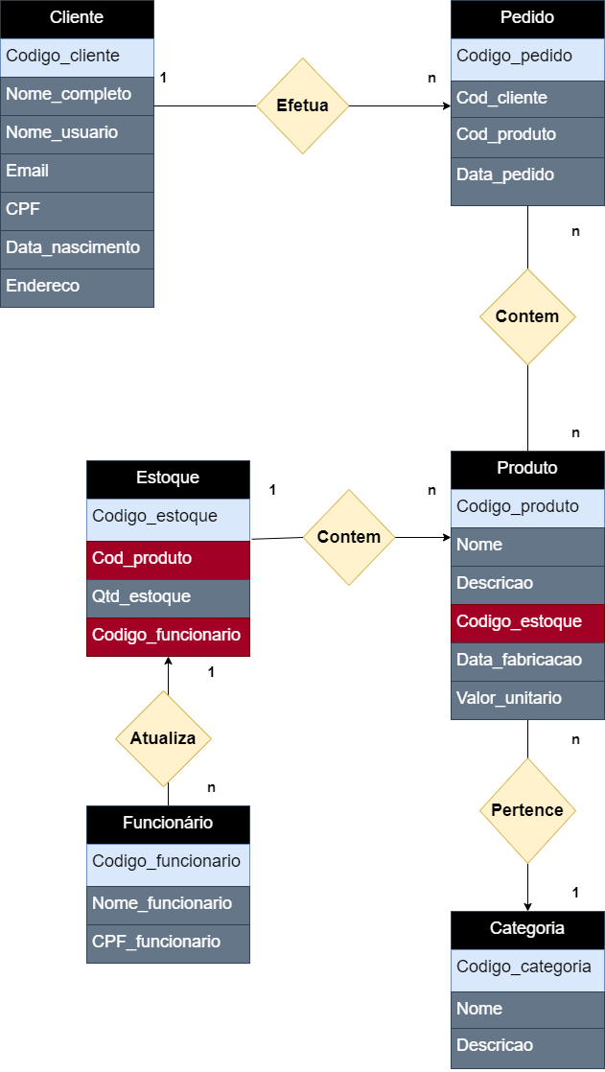
Diagrama Inicial

Slide 3
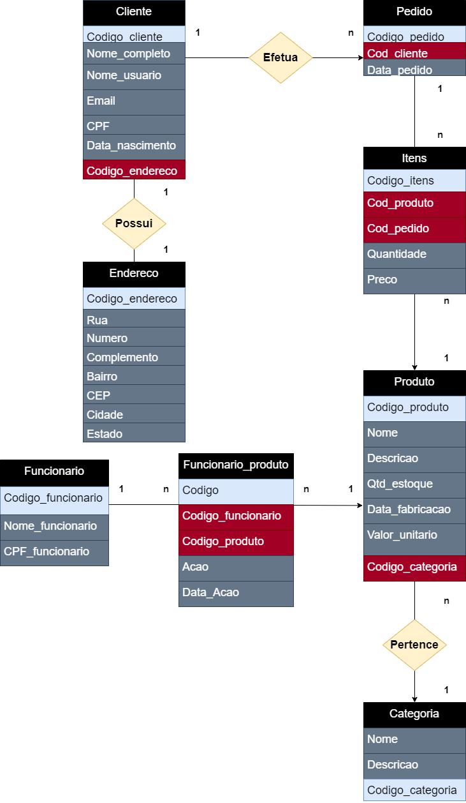
Diagrama Normalizado

Slide 4
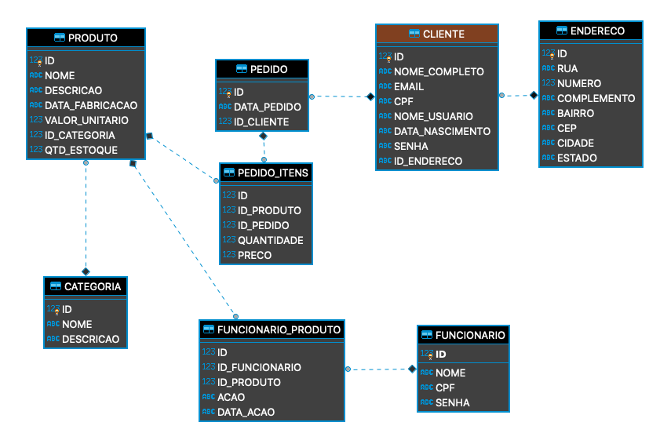
Diagrama Final

Slide 5
Alterações Especiais

Slide 6
Tabelas Auxiliares

Slide 7


Agora vamos pra prática !!!

